Slide 1








Micro Group 1
TIM KAIZEN
Muhammad Andrea Syahputra
Hustler
Nuri Ida Zainab
Azis Fazar Maulana
Hipster
Coder
Henri Rustandi
Abdiansyah
Coder
Syarifah Mahmuda
Hipster
Coder

Slide 2




Big Idea
Education

Slide 3



Syntesis
Insight
Recommendation
Recommendation
Perkawinan adalah perjanjian suci antara laki-laki dan perempuan untuk membentuk keluarga yang bahagia.
Untuk mencapai keadaan pernikahan yang tentram dan bahagia, persiapan harus dilakukan dengan matang. Pengetahuan tentang pernikahan sebaiknya sudah dipersiapkan sebelum memutuskan untuk menikah, supaya nanti kita dapat menghadapi berbagai rintangan yang mungkin terjadi dimasa depan.
Untuk meminimalisir kemungkinan terburuk pada hubungan pernikahan, seperti: pertengkaran, kekerasan dalam rumah tangga (KDRT), dan perceraian. Diperlukan sebuah platform yang dapat memberikan pemahaman dan informasi yang mendalam tentang pernikahan, sehingga dapat meminimalisir dan mencegah masalah seperti diatas yang dapat menghancurkan hubungan pernikahan.

Slide 4


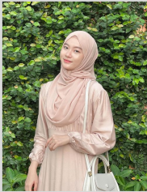
User Persona
Needs
Platform untuk konsultasi tentang pernikahan.
Platform yang menyediakan informasi lengkap dan terbaru mengenai panduan, isu-isu terkait pernikahan.
Frustation
Putri Nadiya mengalami kesulitan dalam menemukan media atau platform yang cocok untuk berkonsultasi tentang pernikahan.
Putri Nadiya mengalami kesulitan dalam mencari platform media yang menyediakan informasi lengkap seputar pernikahan.
Putri Nadiya Utami
24 Tahun
Universitas Brawijaya
Konten kretor
Surabaya
Goal
Menemukan platform konsultasi untuk pernikahan.
Menemukan sebuah platform yang menyediakan informasi yang lengkap dan terkini mengenai pernikahan.

Slide 5

Target Users
User
Market
Users
Market
Remaja usia 19-24 tahun yang sudah ingin menikah
Pasangan remaja usia 24 tahun keatas yang ingin menikah
Pasangan yang Sudah Menikah (Usia 25-40 tahun)
Tenaga kesehatan dan pendidik/tenaga konselor
Pasangan muda yang akan menikah
Masyarakat umum
1. Remaja yang Menikah Muda

Slide 6







Stakeholder
Stakeholder : Ika Triana Lestari
Background: Educational Psychologist
Frustation: Memiliki pandangan bahwa dalam pernikahan menekankan pentingnya pemahaman diri, komunikasi yang baik, pengelolaan konflik yang sehat, dan dukungan emosional antar pasangan. Dengan mempelajari hal ini tentu dapat membantu pasangan merencanakan pernikahan yang sukses dan membangun hubungan yang kuat dalam jangka panjang.
Goals:
Membantu calon pengantin memahami persiapan yang diperlukan sebelum menikah, seperti persiapan mental, emosional, dan finansial.
Menyediakan tips dan panduan untuk membangun hubungan yang sehat dan kuat, termasuk cara memelihara romansa dan kualitas hubungan.
Membantu pasangan dalam memahami dinamika hubungan, komunikasi yang efektif, dan cara mengatasi konflik dalam pernikahan.

Slide 7





Final Solution
Menjadi sumber daya edukasi pernikahan komprehensif untuk semua kalangan, tanpa memandang usia atau pengalaman. Berkomitmen menyediakan informasi, panduan, dan dukungan untuk membantu individu dan pasangan untuk saling memahami, merencanakan, dan menjalani pernikahan yang sehat, bahagia, dan bermakna dengan ahli pernikahan dan materi yang beragam.

Slide 8





Web Statement
Membuat sebuah platform web yang bertujuan untuk memberikan wawasan yang lebih baik tentang pernikahan dengan panduan yang praktis, yang disertai dengan layanan konsultasi dengan ahli terkait, seperti dokter dan konselor pernikahan, untuk memberikan dukungan tambahan dalam perjalanan pernikahan yang sehat dan bahagia, tanpa memandang usia.

Slide 9
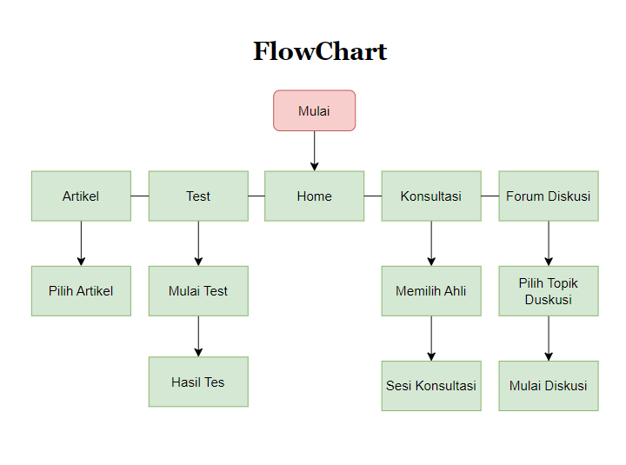

Slide 10
